Slide 1

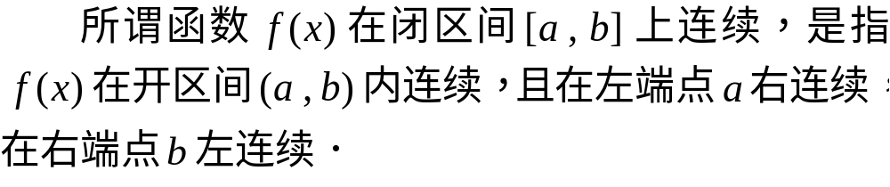
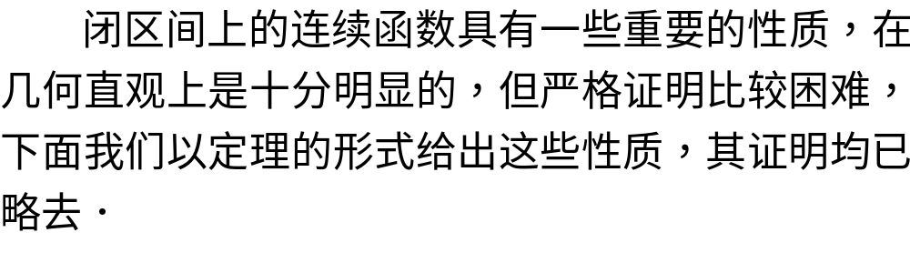
第十节 闭区间上连续函数的性质
第一章

Slide 2
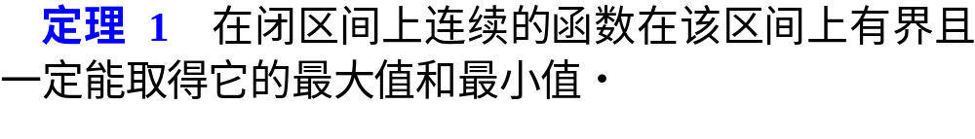


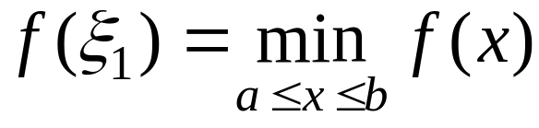


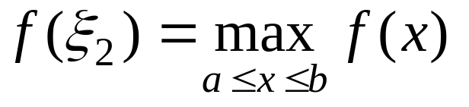






一、有界性与最大值最小值定理
即: 设
则
使
注意: 若函数在开区间上连续,
或在闭区间内有间断
点 ,
结论不一定成立 .

Slide 3




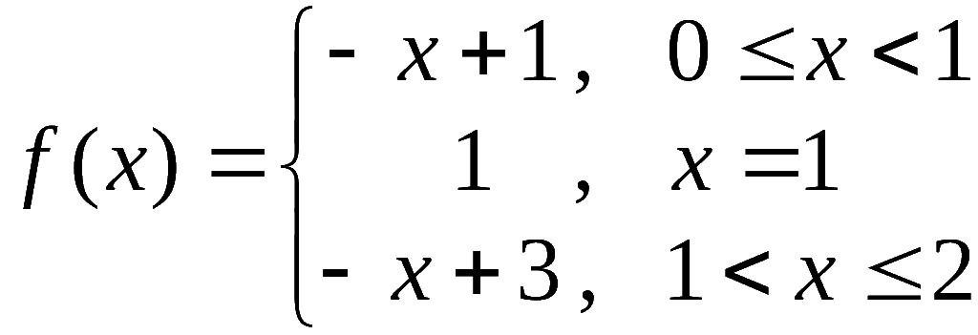




例如,
无最大值和最小值
又如,
也无最大值和最小值

Slide 4
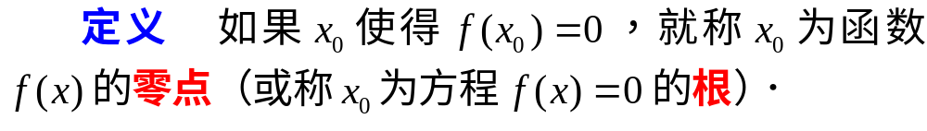












二、零点定理和介值定理
定理2 ( 零点定理 )
且
至少有一点
使
( 证明略 )
定理3 (介值定理 )
设
且
则对 A 与 B 之间的任一数 C ,
至少有
一点
使
( 可利用零点定理证明 )

Slide 5

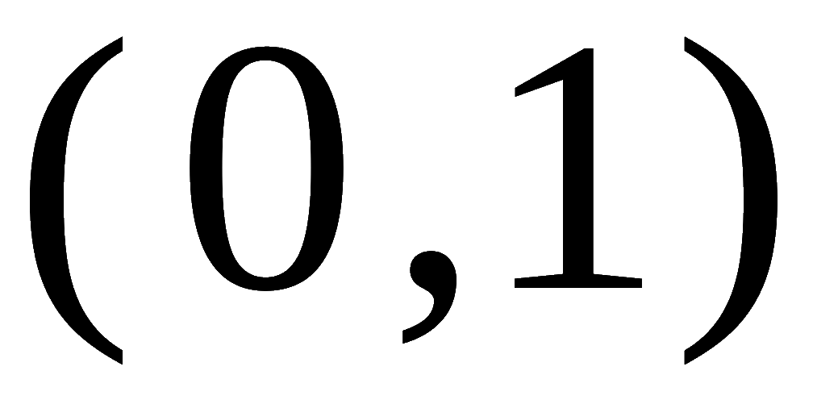







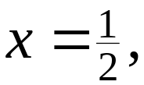
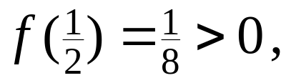

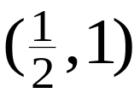





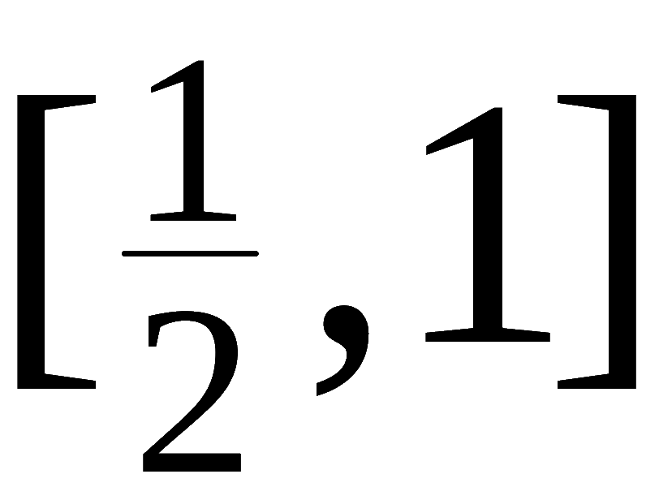
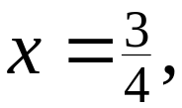
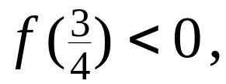

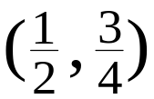
例1 证明方程
在区间
内至少有
一个根 .
证: 显然
又
故据零点定理, 至少存在一点
使
即
拓展说明:
二分法
则
内必有方程的根 ;
取
的中点
则
内必有方程的根 ;
可用此法求近似根.

Slide 6

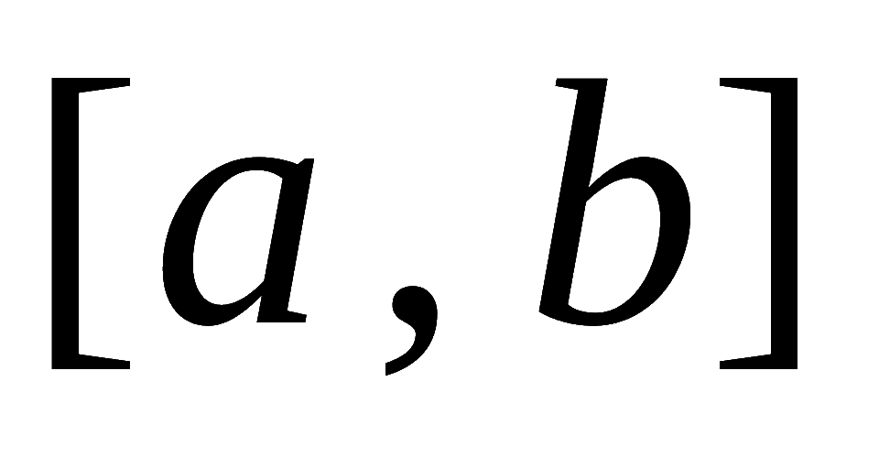






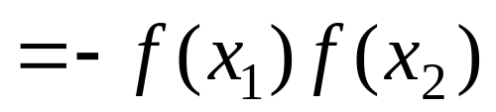
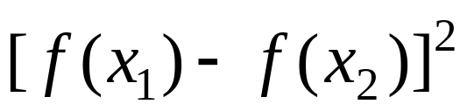


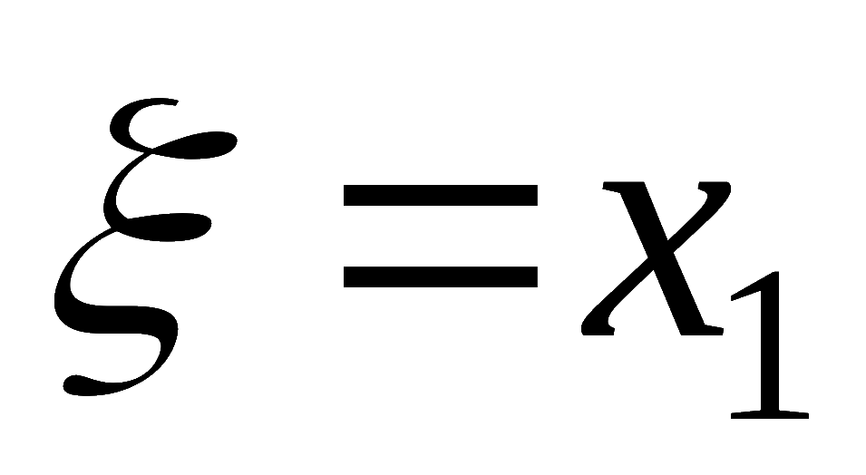
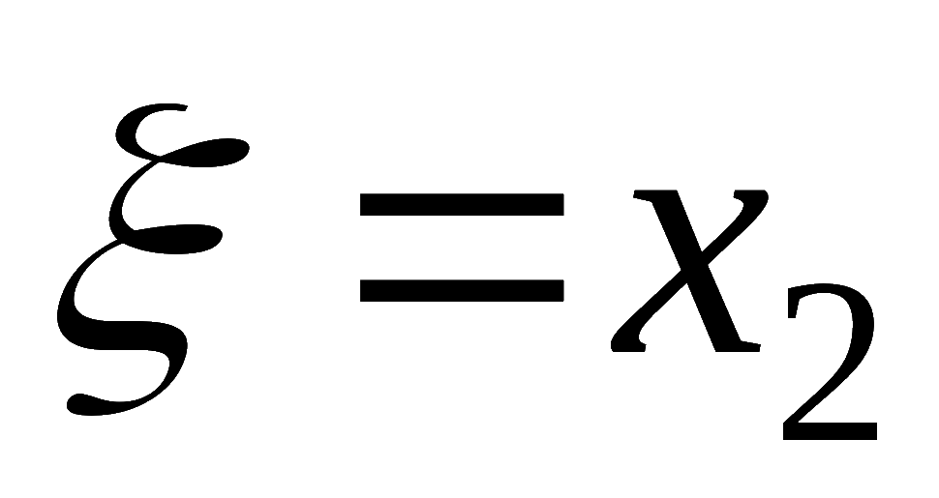









例2 设
在
上连续 , 且恒为正 ,
证明:
对任意的
必存在一点
使
证:
令
, 则
当
取
或
时,
, 则有
故由零点定理知 , 存在
使
即
Notes:
若不讲一致连续 , 则运行时点击“小结“按钮跳过它

Slide 7

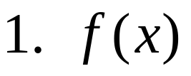

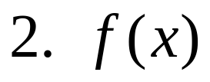



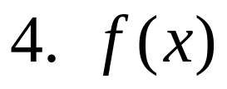
内容小结
在
上有界;
在
上达到最大值与最小值;
3.当
时,
必存在
使
在
上可取最大与最小值之间的任何值.

Slide 8
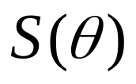






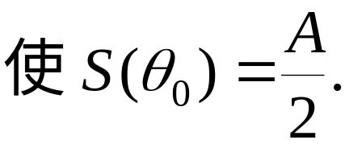

思考与练习
1. 任给一张面积为 A 的纸片(如图),
证明必可将它
一刀剪为面积相等的两片.
提示:
建立坐标系如图.
则面积函数
因
故由介值定理可知:

Slide 9
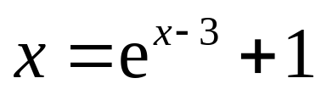
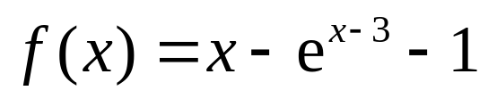

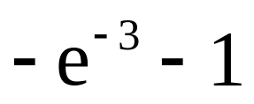








2.
证明
至少有一个不超过 4 的正根 .
证：
令
显然
且
根据零点定理 ,
在开区间
内至少存在一点
原命题得证 .

Slide 10







3.
证明至少存在一点
使
提示: 令
则
易证

